Slide 1
Orienteringsteknisk voksentræning i Sydkredsen
MELLEMSVÆR
Del 2 – 26/2 2022 hos OK Snab
Tema : KURVER
Louise Bierkampf Gjørup
Henning Schou

Slide 2
Program (ca.-tider)
Formiddag
Intro til formiddagens træning
Træningsløb i Sønderskoven. (Start 10:15-10:25)
11:30 Frokost (evt. omklædning inden).
Eftermiddag
12:30 Opsamling formiddag / intro eftermiddag
13:30 Afgang til: Løb i Højen Skov. (Start 13:45-14:00)
15:15 Eftersnak og afrunding

Slide 3
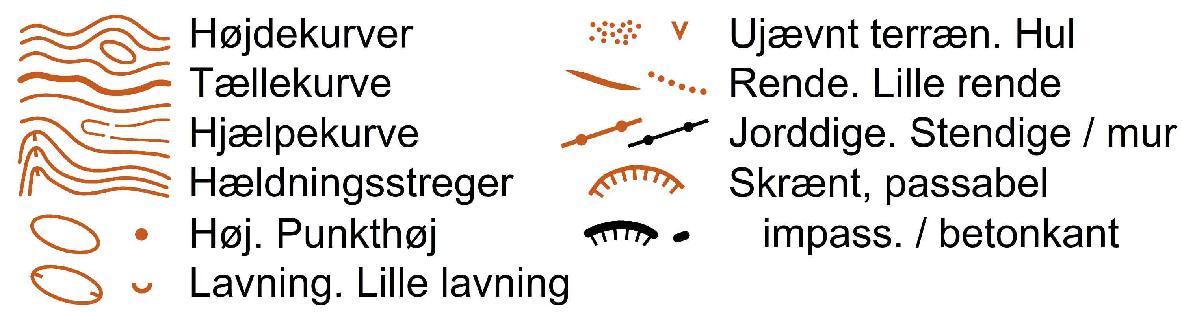
Signaturer

Slide 4
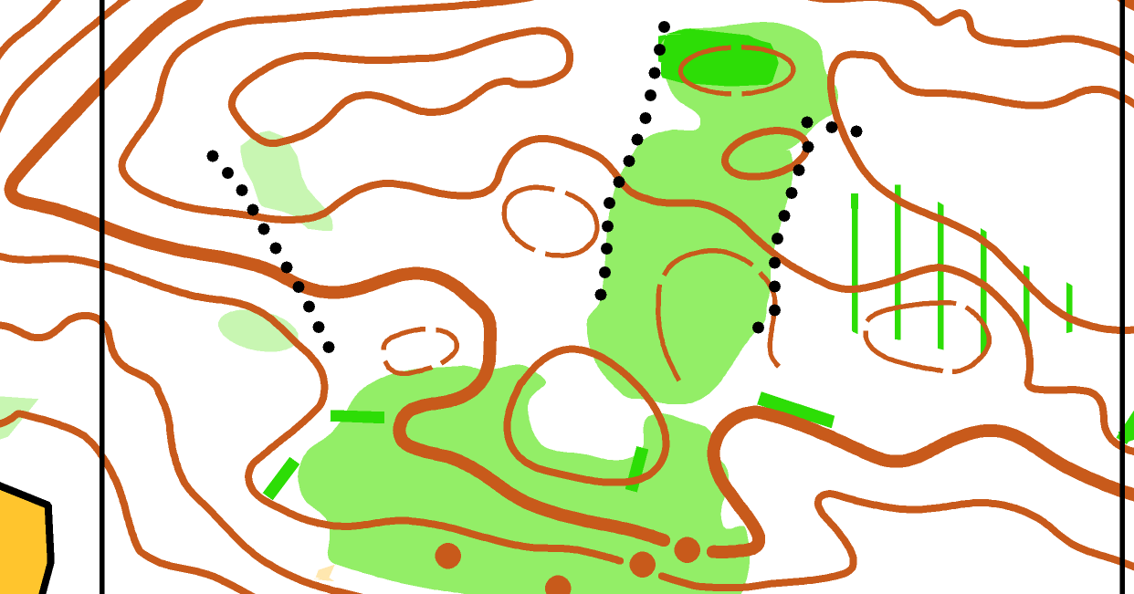

Op eller ned?
Ingen hældningsstreger: Gæt, hvad der er høje og lavninger

Slide 5
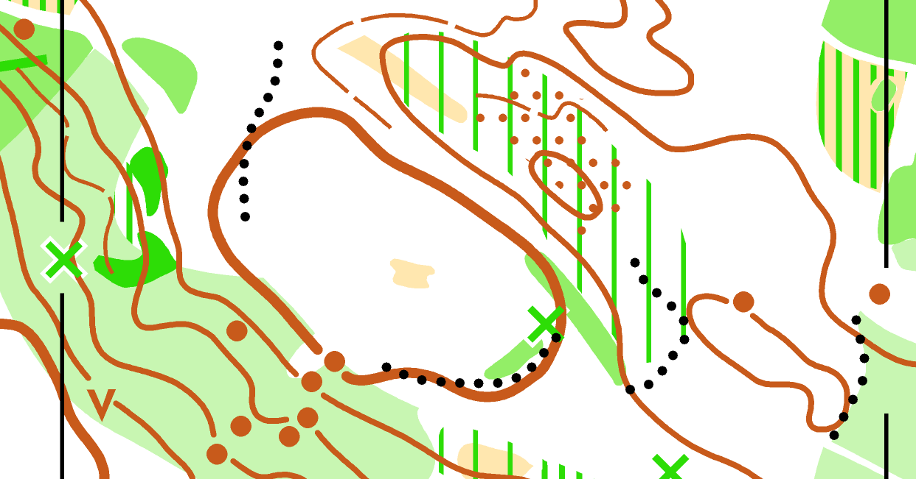
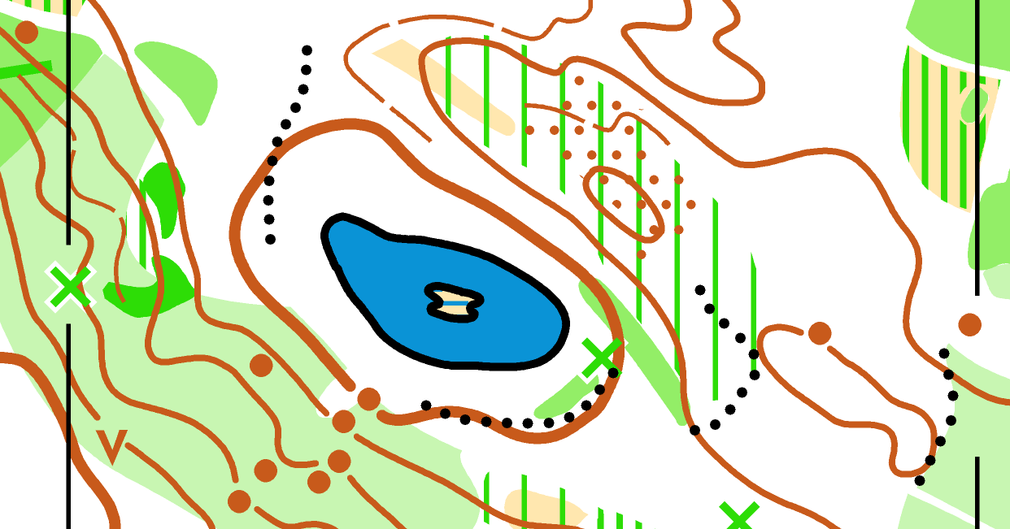
Op eller ned?
Ingen hældningsstreger? Kig efter vand

Slide 6
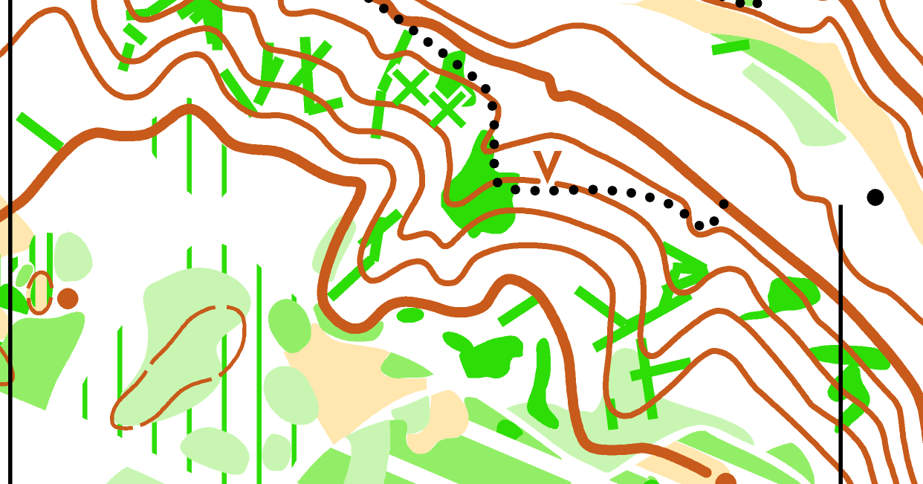
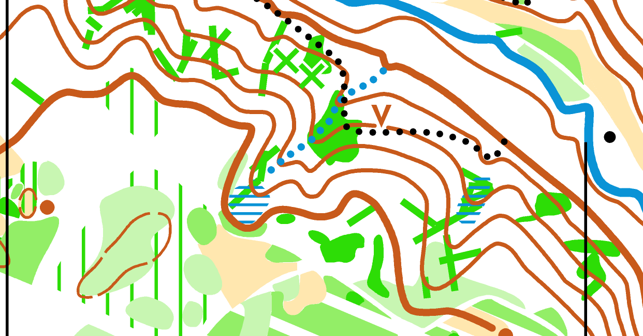
Op eller ned?
Ingen hældningsstreger? Kig efter vand

Slide 7
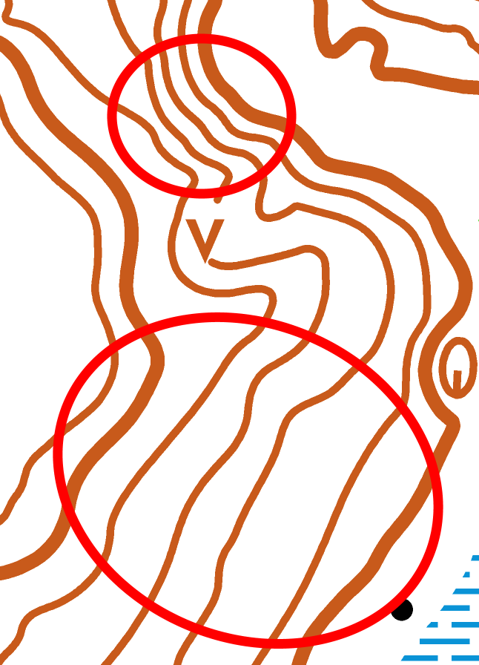
Hvor stejlt?
Ækvidistance = Lodret afstand mellem højdekurverne
Normalt: 5 m - dette er anvendt på kortet til højre:
Alternativ: 2,5 m
Kun én ækvidistance på hele kortet
Kender du ækvidistancen, kan du fornemme stejlheden ud fra sværtningen af brun (tykkelsen af højdekurver ift. afstanden)
Øverst: Meget stejlt - 85 m lodret pr. 100 m vandret
Nederst: Pæn stigning - 35 m lodret pr. 100 m vandret

Slide 8
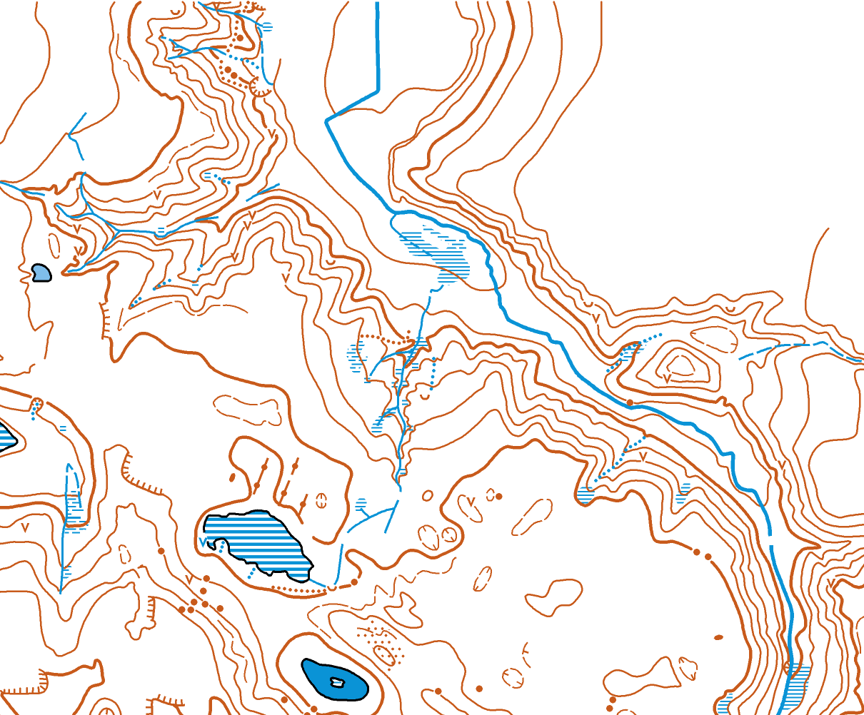
Tælle- og hjælpekurver
Tællekurver: Hver femte
(dvs. ækvidistance normalt 25 m).
Give overblikket over større områder.
Hjælpekurver: Bruges til at tegne væsentlige detaljer, som ikke kan tegnes med de normale kurver.

Slide 9
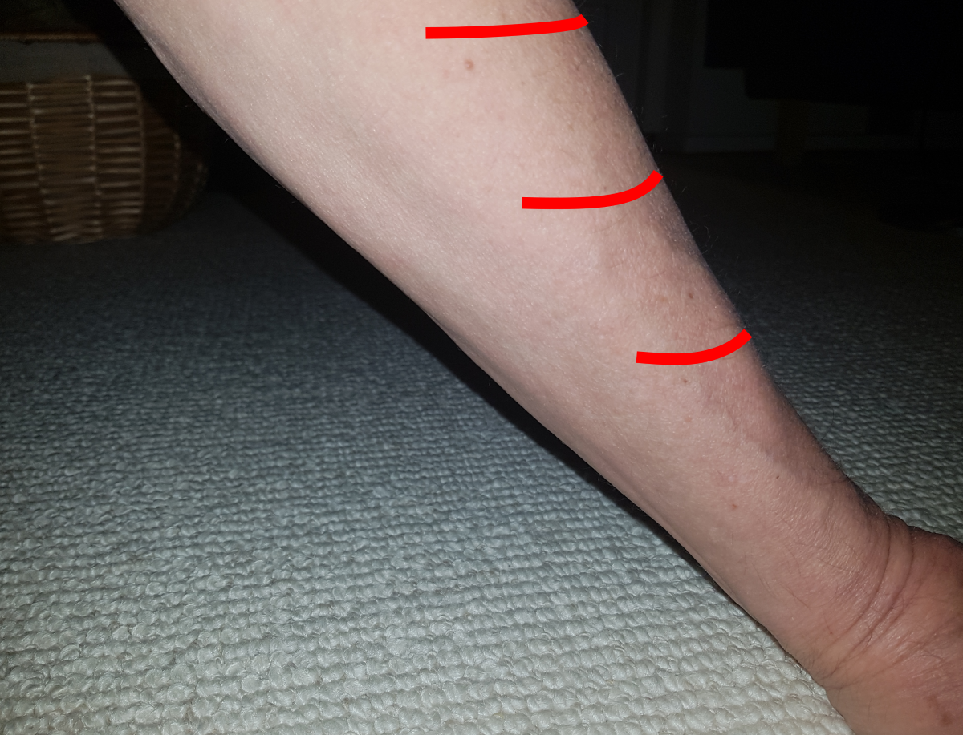
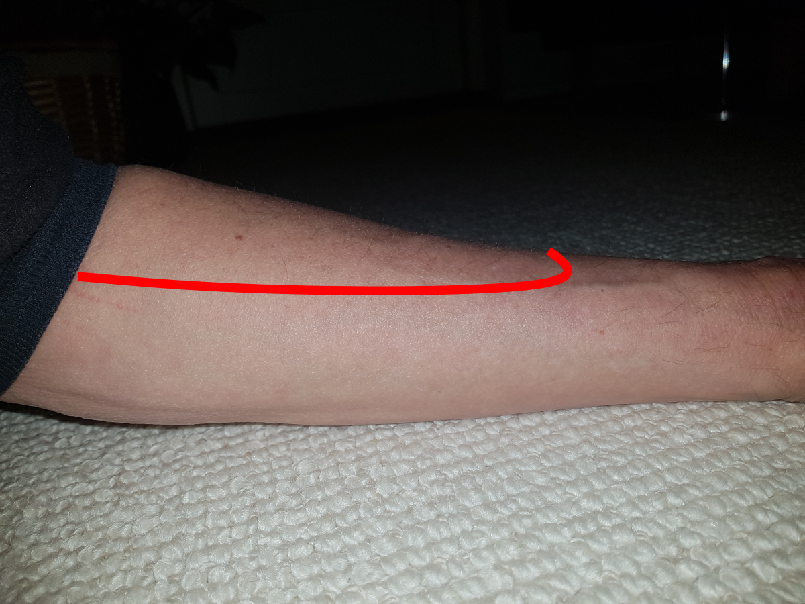
Samme udløber, forskel i stejlhed
På en stejl skrænt
giver udløberen
små bugter på
kurven (men vil
typisk kunne ses
på flere kurver).
I mere fladt terræn
giver udløberen
en gevaldig lang bugt på kurven – men der vil være langt til nabokurverne.

Slide 10
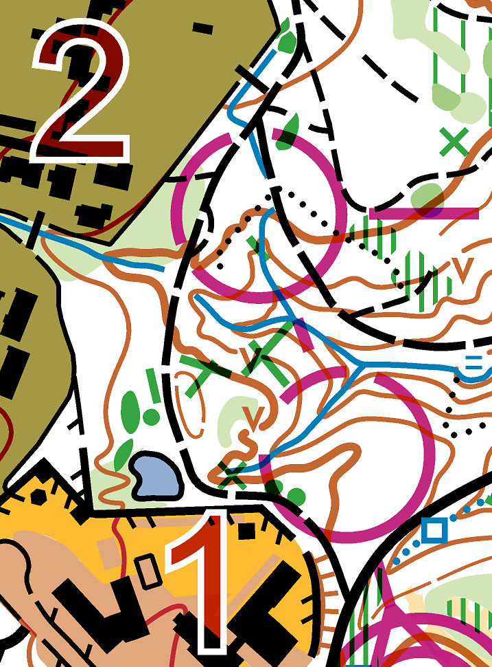
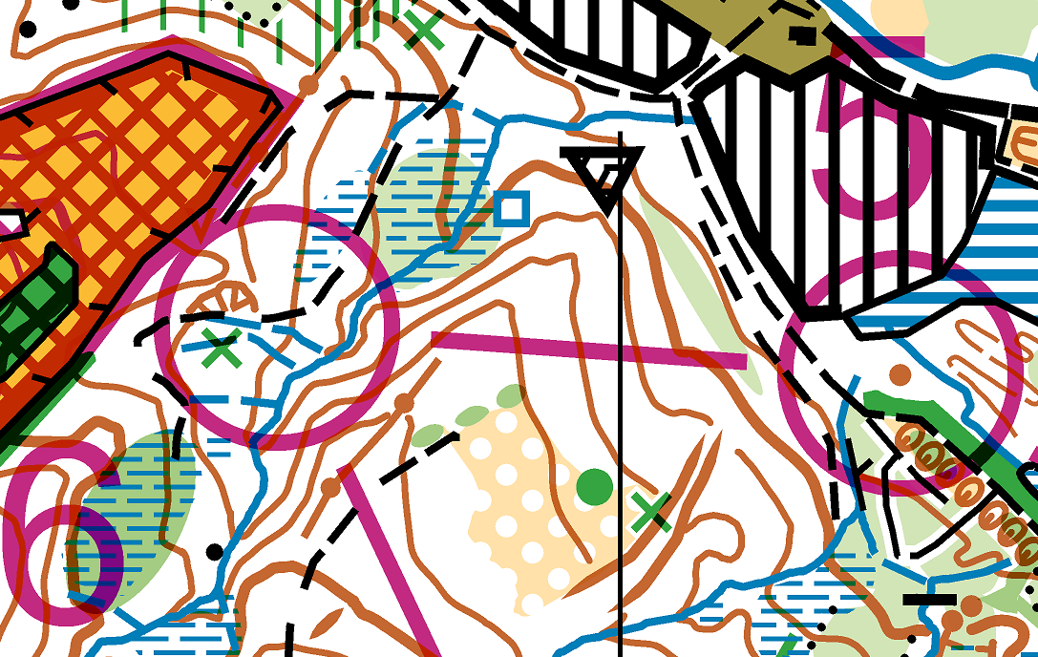
Lige på eller udenom?
Terrænet indgår i dit vejvalg
Til højre: 115 m i luftlinje vs. 215 m udenom.
Nedenfor: 200 m i luftlinje vs. 320 m udenom.

Slide 11
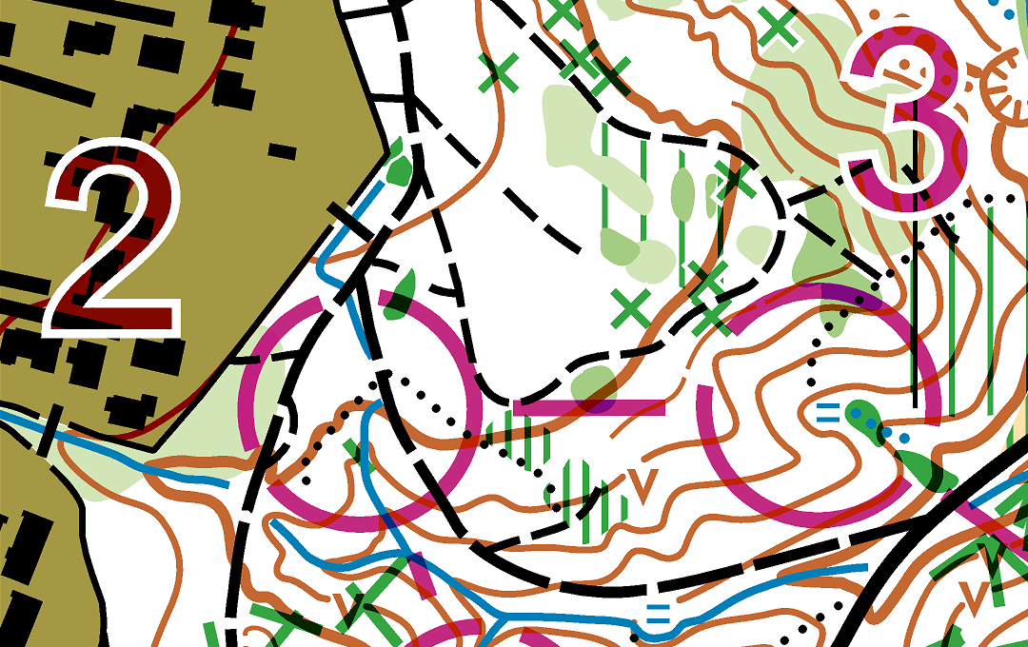
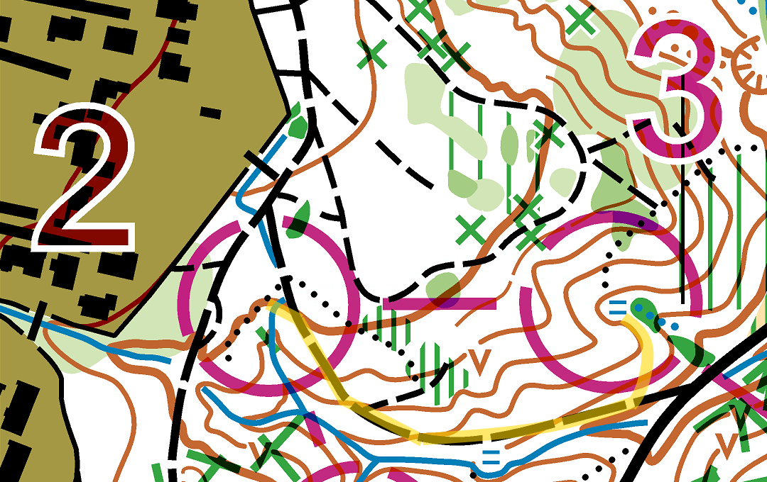
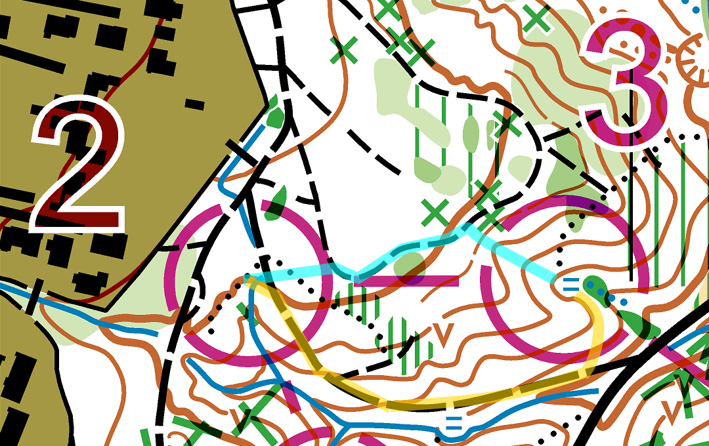
Terrænet som ledelinje
Hvilket vejvalg til post 3?
Gul: 250 m (et par kurver opad)
Blå: 170 m (under én kurve opad)
Slugter og udløbere er fine
ledelinjer

Slide 12
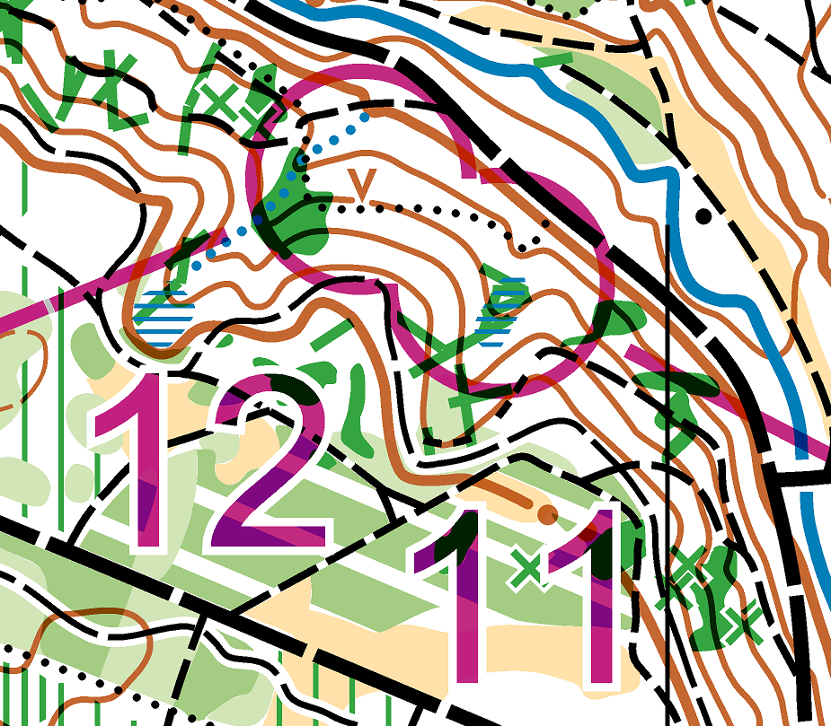
Hold højde
Nogle gange kan man følge en kurve
frem mod en post:
Kig fremad, og find et fixpunkt i samme
højde, som du står i.
Løb frem til fixpunktet.
Gentag om nødvendigt.

Slide 13
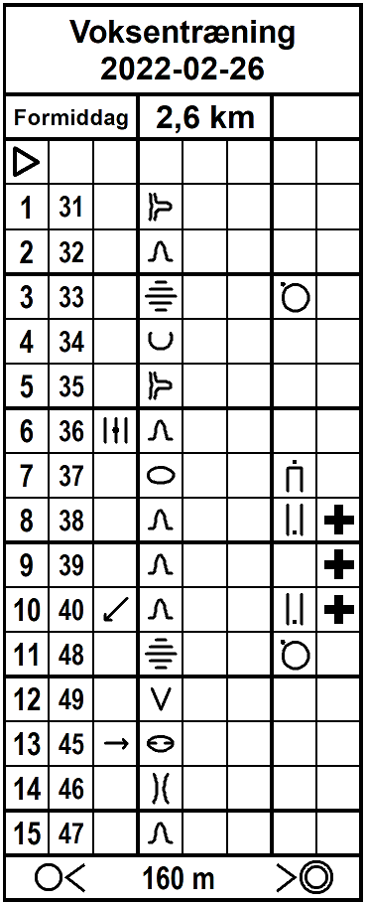
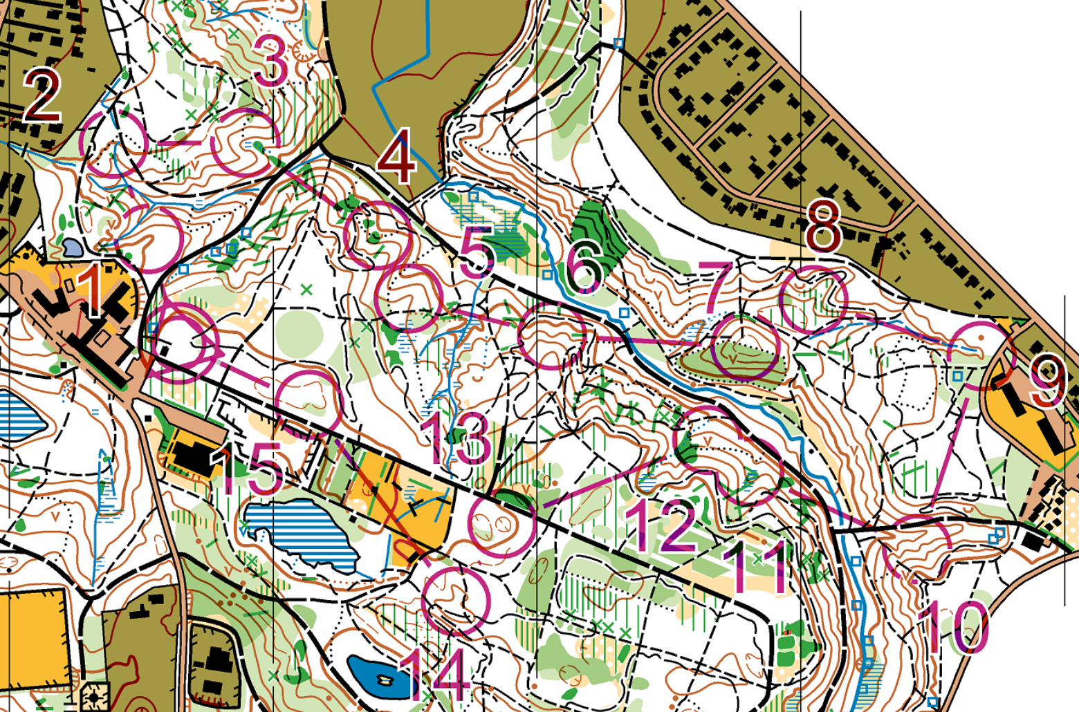
Formiddagens bane

